Slide 1

漢字
LESSON 2

Slide 2
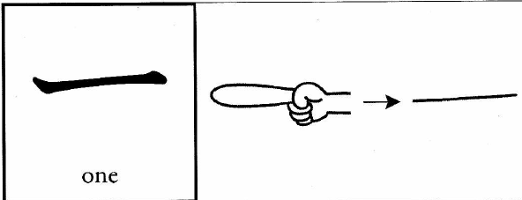
一
いち
ひと・つ
(NHẤT)

Slide 3
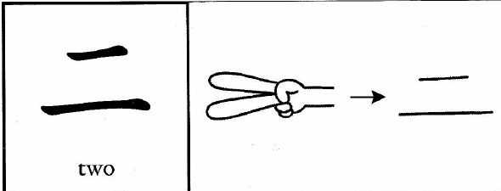
二
に
ふた・つ
(NHỊ)

Slide 4
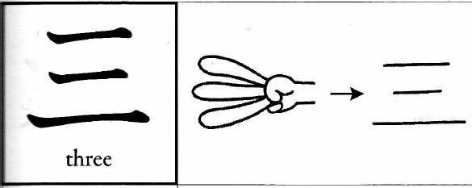
三
さん
みっ・つ
(TAM)

Slide 5
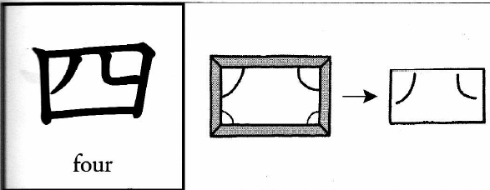
四
し
よん
よっ・つ
(TỨ)

Slide 6
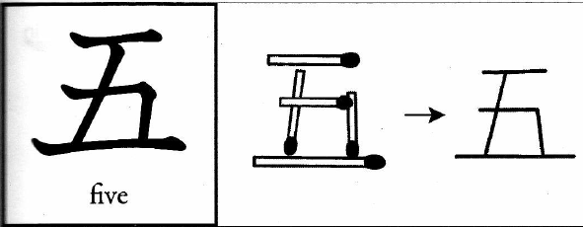
五
ご
いつ・つ
(NGŨ)

Slide 7
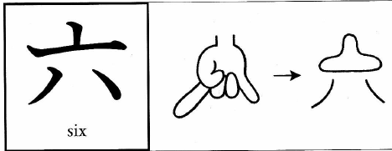
六
ろく
むっ・つ
(LỤC)

Slide 8
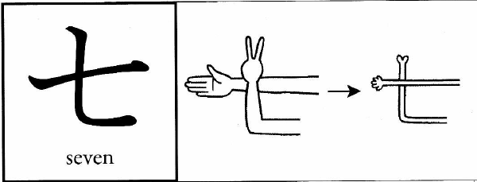
七
しち
なな
なな・つ
(THẤT)

Slide 9
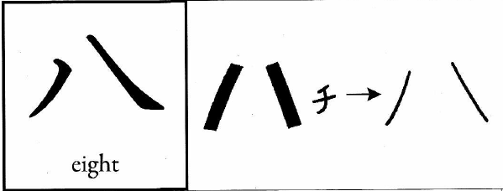
八
はち
やっ・つ
(BÁT)

Slide 10
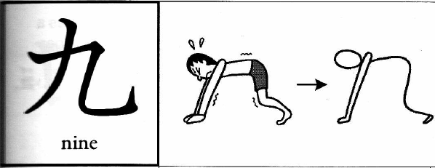
九
きゅう
く
ここの・つ
(CỬU)

Slide 11
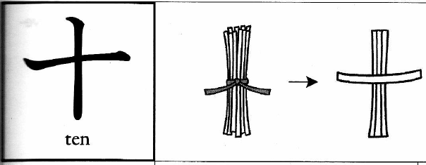
十
じゅう
とお
(THẬP)

Slide 12
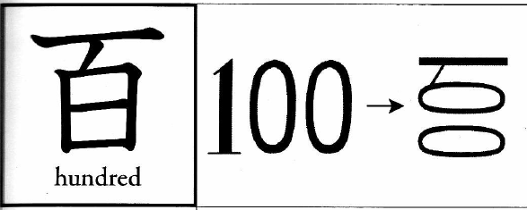
百
ひゃく
(BÁCH)

Slide 13
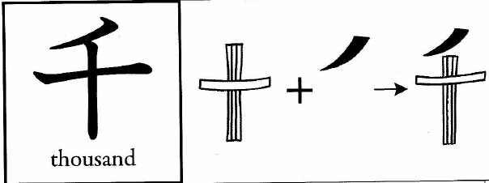
千
せん
(THIÊN)

Slide 14
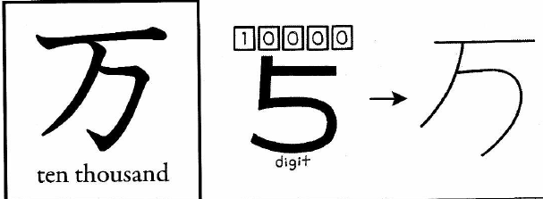
万
万
まん
(VẠN)

Slide 15
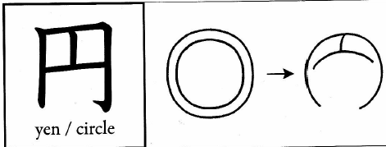
円
えん
(VIÊN)

Slide 16
四日
八千
三百
二日
一日
一万
六日

